Slide 1
Corso di Diritto della Navigazione e dei Trasporti
Anno accademico 2020-2021
Prof. Massimiliano Musi

Slide 2
Cap. XXIII e Cap. XXIV
- la disciplina del soccorso

Slide 3
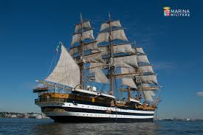
La disciplina del soccorso
Convenzione sull’aviazione civile internazionale del 1944
Convenzione di Montego Bay del 1982, UNCLOS
Delineare linee fondamentali in materia di soccorso

Slide 4
La disciplina del soccorso
International Convention on Salvage (Londra, 28 aprile 1989)
Non si applica alle navi da guerra ed alle altre navi di Stato
Le operazioni di soccorso effettuate dalle unità militari italiane vengono svolte secondo il principio della gratuità

Slide 5
La disciplina del soccorso
Pericolo
Salvage Convention 1989
Elemento essenziale per poter applicare la disciplina del soccorso
è la «situazione di pericolo»
Non vi si rinviene la differenza tra la nozione di «pericolo» e di «pericolo di perdersi»

Slide 6
La disciplina del soccorso
Convenzione internazionale sulla ricerca ed il salvataggio marittimo (SAR)
Amburgo, 1979
La norma di attuazione in Italia individua nel comando generale del Corpo della capitaneria di porto l’organismo di coordinamento dei servizi di soccorso, mentre nel Corpo della Marina militare la struttura operativa

Slide 7
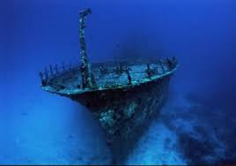
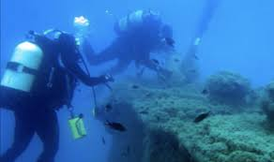
La disciplina del soccorso
Recupero e ritrovamento di relitti
Articoli 501-509
del Codice della Navigazione
Articoli 510-513
del Codice della Navigazione

Slide 8
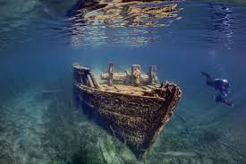
La disciplina del soccorso
Art. 501
Codice della navigazione
«Salvo in ogni tempo il diritto dei proprietari di provvedervi direttamente, nel concorso di più persone che, avvalendosi di mezzi nautici, intendano assumere il ricupero di una nave o di un aeromobile naufragati o di altri relitti della navigazione, è preferito chi, avendo identificato il relitto, ne abbia fatto per primo denuncia all'autorità preposta alla navigazione marittima o interna, purché' entro l'anno dall'identificazione egli abbia iniziato le operazioni di ricupero senza successivamente sospenderle per un periodo superiore a un anno»

Slide 9
La disciplina del soccorso
Art. 502
Codice della Navigazione
«Intrapreso il ricupero, le operazioni relative non possono essere sospese o abbandonate senza giustificato motivo, quando ne possa derivare un danno per il proprietario del relitto.
Entro dieci giorni dall'approdo della nave che ha compiuto il ricupero, le cose ricuperate devono essere consegnate al proprietario, o, se questi sia ignoto al ricuperatore, alla più vicina autorità preposta alla navigazione marittima o interna»

Slide 10
La disciplina del soccorso
Art. 503
Codice della Navigazione
«Il ricupero, quando siano stati adempiuti gli obblighi relativi alla consegna delle cose ricuperate, da' diritto, entro i limiti del valore delle cose medesime, al risarcimento dei danni e al rimborso delle spese nonché' a un compenso stabilito in ragione del valore delle cose ricuperate, degli sforzi compiuti e dei rischi corsi, del valore dei mezzi e dei materiali impiegati e, se la nave è armata ed equipaggiata allo scopo di operare ricuperi, delle spese generali dell'impresa.
Per la determinazione e la ripartizione del compenso si applicano le norme degli articoli 492, 494,496»

Slide 11
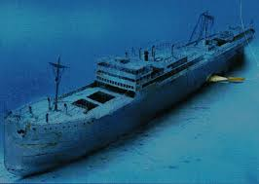
La disciplina del soccorso
Art. 510 Codice della Navigazione
Ritrovamento di relitti in mare
«Chi trova fortuitamente relitti in mare, o dal mare rigettati in località del demanio marittimo, entro tre giorni dal ritrovamento, o dall'approdo della nave se il ritrovamento è avvenuto in corso di navigazione deve farne denuncia all'autorità marittima più vicina e, quando sia possibile, consegnare le cose ritrovate al proprietario, o, se questi gli sia ignoto e il valore dei relitti superi le lire cinquanta, all'autorità predetta.
Il ritrovatore, che adempie agli obblighi della denuncia e della consegna, ha diritto al rimborso delle spese e a un premio pari alla terza parte del valore delle cose ritrovate, se il ritrovamento è avvenuto in mare, ovvero alla decima parte fino alle diecimila lire di valore e alla ventesima per il sovrappiù, se il ritrovamento è avvenuto in località del demanio marittimo»

Slide 12
La disciplina del soccorso
Soccorso
Obbligatorio: in capo al comandante della nave.
L’omesso adempimento è sanzionato penalmente
Contrattuale: i proprietari delle navi interessate, ovvero i loro comandanti, possono stipulare accordi al fine di definire prestazioni di attività che fanno fronte ad una situazione
ritenuta potenzialmente pericolosa
Spontaneo: in una situazione di pericolo, la prestazione di soccorso può essere prestata
da colui che è in grado di provvedervi

Slide 13
La disciplina del soccorso
Obblighi del proprietario della nave e dei beni salvati:
cooperare con il soccorritore;
limitare il danno all’ambiente nelle operazioni di cooperazione;
accettare la riconsegna dei beni portati in salvo.
Convenzione di Londra del 1989
Sorgono in capo al soccorritore obblighi
porre in essere le operazioni con dovuta diligenza;
minimizzare e prevenire il danno all’ambiente durante le operazioni;
ricercare l’assistenza di altri soccorritori;
accettare l’intervento di altri soccorritori.

Slide 14
La disciplina del soccorso
Ammontare del compenso
L’identificazione dei debitori del compenso del soccorso è individuata in tutti coloro interessati alla spedizione, con riferimento alla proporzione del risultato conseguito
valore della nave e degli altri beni salvati;
abilità e sforzi del soccorritore per prevenire danni all’ambiente;
misura del successo ottenuto dal soccorritore;
natura e grado di pericolo;
abilità e sforzi del soccorritore nel soccorrere la nave e i beni;
tempo occorso, spese sostenute e danni subiti dal soccorritore;
rischio di responsabilità e altri rischi del soccorritore;
tempestività delle operazioni;
disponibilità e uso di mezzi specifici per il soccorso;
stato di prontezza e efficienza dei mezzi usati.

